Slide 1
sociální pole, praktické jednání, vkus, sensualita a smysly
eva šlesingerová

Slide 2
moc/stratifikace/hierarchie/sociální třídy
habitus, sociální pole, kapitál (Teorie jednání)
vkus, symbolické formy (Distinction)
symbolická moc (Jazyk a symbolická moc)

Slide 3
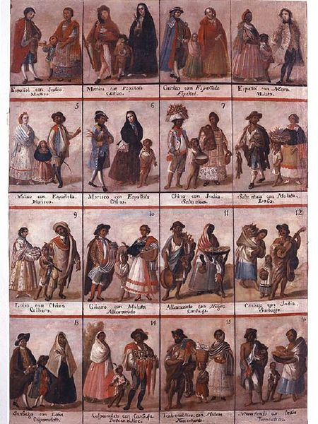
povaha sociálního řádu
každá společnost vytváří klasifikační řád
závisí na kontextu_Mary Douglas: „Čistota a nebezpečí“
sociologie, sociální antropologie: zdůrazňují sociální a kulturní utváření tohoto řádu

Slide 4
povaha sociálního řádu
stratifikace jsou klasifikačními systémy
sociální řád je vytvářen tak, že proměňuje lidské bytosti v subjekty s určitými identitami, které svým chováním budují a reprodukují tento řád
(administrativní: dospělí, právní: volič, demografie: rodič)
prostřednictvím pojmů jako je např. “rasa“, „třída“ jsou jedinci umísťováni ve společnosti tak, že jsou jim připisovány podobnosti a rozdíly

Slide 5
stratifikace, nerovnost, hierarchie
„strukturovaná nerovnost mezi různými skupinami lidí.“
mapa hierarchicky uspořádaného sociálního prostoru, umístění jedince v sociálním prostoru
nemusí být neměnný (Leach a Kačjinové – kasty a třídy)

Slide 6
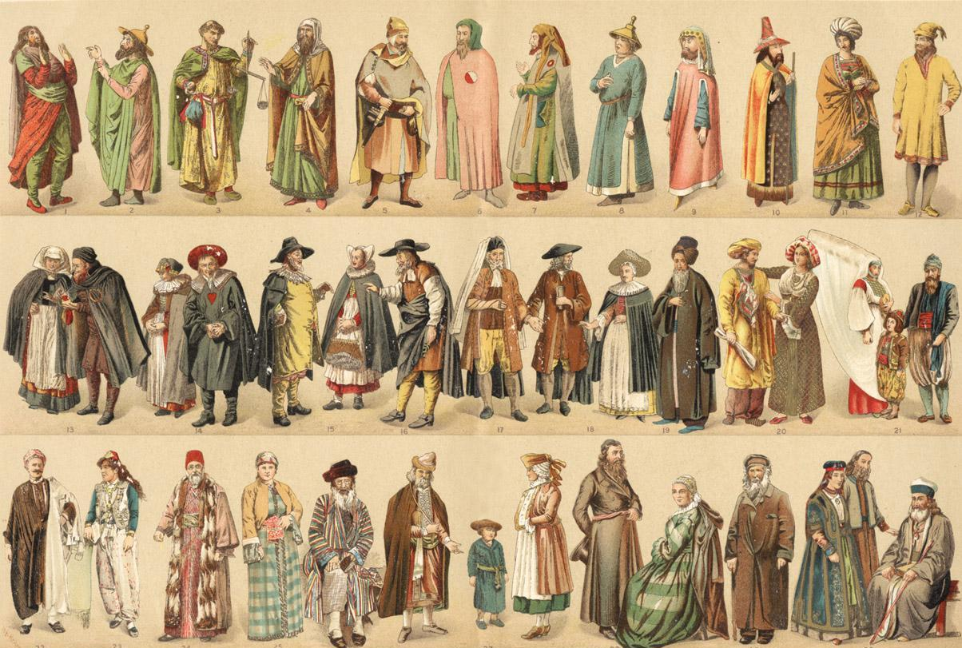
stratifikace klíčové pojmy strukturace nerovnosti:
otroctví (Starověk, USA 18. a 19.stol, novodobé otroctví)
stavy (feudální systém, starověk, apod.)
kasty (Indie, součást symbolického řádu)
třída
status
gender
etnicita
rasa
životní styl
věk
generace

Slide 7
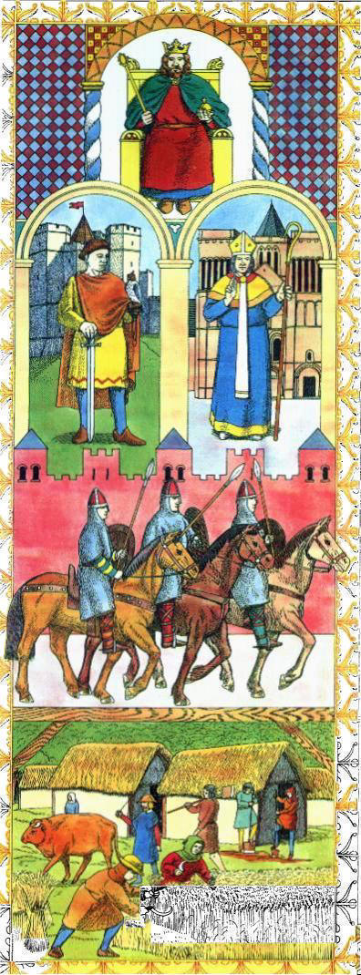
stratifikace co je to? Pierre Bourdieu
V každém okamžiku každé společnosti máme co činit s určitým celkem sociálních pozic, který je spjatý s určitým CELKEM
aktivit (hraní golfu, hra na klavír, dorozumívání se s duchy …)
statků (sídlo na venkově, originál obrazu)
rolí, těl, gest …

Slide 8
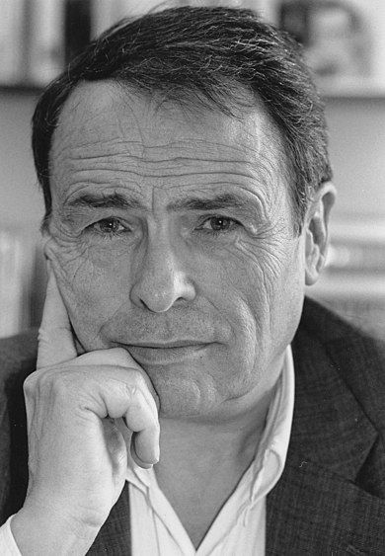
50. – 60 tá léta 20.stol. Odpoutání se od strukturalismu
etnografie v Alžíru (kolonie Francie do 1962)
ovlivnění strukturalismem a marxismem _ jednání

Slide 9
sociální pole, habitus, kapitály

Slide 10
sociální pole
skutečnost je vztahová_ společnost jako prostor antagonistických pozic, které okupují jednotliví aktéři, mezi aktéry probíhá neustálý symbolický boj o výhodné pozice v sociálním prostoru
diferenciace kultur/společností, dílčí sociální pole: byrokratické pole státní správy, umělecké pole, mediální, náboženské, politické, nebo pole akademické.
sociální pole: „prostor objektivních vztahů mezi pozicemi“, mezi kterými dochází k symbolickým či otevřeným bojům majícím za cíl buď transformovat, nebo zachovat stávající strukturu pole, Bourdieu [1986] 1993: 181-3)
sociální pole funguje pomyslně jako silové pole, nebo jako magnetické pole tak, že aktéry, kteří do tohoto pole vstoupí, ovlivňují a působí na ně silou své struktury
Na čem je závislá pozice aktéra v sociálním prostoru/poli?

Slide 11
typy kapitálů
kapitál_ vlastnictví různých druhů a množství kapitálu je to, co určuje pozici aktéra v sociální struktuře/poli i ve fyzickém prostoru
struktura distribuce forem kapitálu je vlastně „bilancí mocenských vztahů“ (Bourdieu [1979] 1984: 172)
„struktura distribuce různých typů a sub-typů kapitálu v daný časový okamžik reprezentuje imanentní strukturu sociálního světa“ (Bourdieu [1997] 2000: 242)

Slide 12
typy kapitálů
ekonomický, sociální a kulturní další typy kapitálů podle konkrétních kontextů a sociálních polí
stratifikační efekt – to, co způsobuje nerovnou distribuci uznání a moci:
kapitál fyzický, tělesný (Wacquant 2004), erotický (Hakim 2010)
symbolický kapitál_ nejdůležitější a završující, ostatní kapitály se na něj převádějí: aktér prostřednictvím něj získává „explicitní nebo praktické uznání“. (Bourdieu [1983] 1986: 46)
společenské uznání, jehož zisk je ve svých důsledcích totožný se ziskem moci, je konečným cílem všech sociálních bojů, symbolických i otevřených, které rozehrávají – vědomě či nevědomě – všichni sociální aktéři ve všech sociálních polích.

Slide 13
„Na základě pozice v sociální prostoru lze odhadovat např. volební preference, které nejsou nic jiného než vyjádření touhy buď zachovat, nebo transformovat strukturu příslušného sociálního prostoru, resp. transformovat, nebo zachovat stávající systém distribuce forem kapitálu (uznání, legitimity). Krom tendencí k specifickému volebnímu chování lze z pozice v sociálním prostoru odvodit i např. estetické a intelektuální preference – jaké periodikum, časopis či noviny, jaký sport či jaký pokrm – odpovídá vkusu charakteristickému pro tu kterou oblast v sociálním prostoru. Sociální prostor s jeho specifickou strukturou distribuce forem kapitálu je zároveň nutné chápat jako prostor sociálních pozic, mezi kterými existuje nejen relační, nýbrž dokonce vzájemně antagonistický vztah. Sociální prostor je prostorem relačním: zaujímat vysokou pozici v systému distribuce kapitálu je možné pouze tehdy, když někdo jiný zaujímá pozici nízkou.“

Slide 14
Kulturní konflikt/třídní konflikt … jak lze vysvětlit sociální strukturou?
Kulutrní války

Slide 16
vtělenost a habitus
Základní tezí Bourdieuho konceptu habitu je, že habitus je soubor individuálních a individualizovaných (tedy nikoliv kolektivních!) dispozic, tj. předpokladů k tomu vnímat, myslet a jednat ve světě určitým způsobem.
Tyto dispozice jsou výsledkem působení objektivních struktur, kterým je příslušný aktér dlouhodobě vystaven. Každý aktér obsazuje v rámci sociálního prostoru určitou pozici, ze které vnímá svět. To znamená, že každé vnímání světa ‚tam venku‘ je situováno do té které pozici specifické perspektivy. Z dlouhodobého hlediska pak objektivní pozice v sociálním prostoru postupně „sedimentuje“ do mysli a těla příslušného sociálního aktéra. Jinými slovy se způsob vnímání a myšlení sociálních aktérů přizpůsobuje sociální pozici, kterou tito zaujímají. Mezi mentálními strukturami (které jsou vlastně habitem) a sociálními strukturami tak dle Bourdieuho panuje genetický, nikoliv pouze analogický vztah.
Dispozice k tomu jednat nějakým způsobem jsou vtělené – nacházejí se uvnitř těl sociálních aktérů, nikoliv mimo ně, a to i přesto, že jsou výsledkem jejich působení. Habitus je v nás vždy-přítomný, aniž bychom si to uvědomovali. Jako příklad si můžeme vzít hru na hudební nástroj. Poté, co si znalost hry, řekněme na kytaru, dlouhodobou praxí osvojíme („vtělíme“), již o tom, že hrajeme, nemusíme přemýšlet. Prostě hrajeme, resp. za nás hrají naše vtělené dispozice.

Slide 17
vtělenost a habitus
Každý aktér postupně (a většinou „neuvědomovaně“) přijímá, a osvojuje si, způsoby vnímání, myšlení a jednání, která od něj vyžaduje sociální pozice, kterou okupuje. Postupem času se aktér se svojí pozicí pomyslně „sžívá“, přičemž časem dochází k většímu či menšího souladu mezi internalizovanými dispozicemi a okupovanými pozicemi.
Dispozice konstituující habitus jsou trvalé proto, že když už jsou jednou „sedimentovány“, člověk se jich nemůže tak snadno zbavit – jsou vtěleny do jeho/jejího mysli i do jeho/jejího těla, a aktér si je jako určitou „dosavadní zkušenost se světem“ nese již napořád. Proto jsou dispozice „přenositelné“: jsou sice důsledkem pozice v sociálním prostoru, aktér si je však s sebou pomyslně nosí v podobě mentálních struktur a tělesných schémat i tehdy, když se mu/jí podaří změnit sociální pozici.

Slide 18
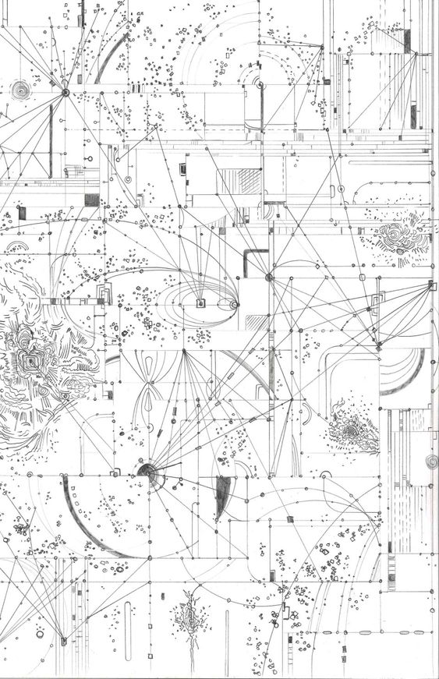
Dispozice k tomu jednat, myslet a vnímat svět určitým způsobem, nebo-li habitus, je odrazem vnějších struktur (je strukturovaným principem). Zároveň však, prostřednictvím praktického jednání aktéra, vnější svět produkuje (je strukturujícím principem). Habitus není nikdy plně vědomý – lidé si obvykle neuvědomují, že jednají nějakým sociálně významným způsobem, málokdy jsou pak schopni vyjádřit, proč jednali tím, a nikoliv jiným způsobem. K tomu, aby lidé jednali, nepotřebují žádný „návod“, žádné „struktury“ či „funkce“. Jinými slovy nepotřebují úsilí žádného pomyslného „dirigenta“. Lidé prostě jednají. Jednají za účelem řešení praktických problémů, přičemž k tomu nepotřebují karteziánskou „subjektivitu“, resp. „subjektivitu“ v podobě reflexivního vědomí.

Slide 19
antropologie sensuality sensory studies
http://centreforsensorystudies.org/
https://www.sensorystudies.org/
http://www.sensorystudies.org/sensorial-investigations/doing-sensory-anthropology/
https://www.epfl.ch/labs/emplus/projects/page-155234-en-html/
https://culanth.org/fieldsights/sense
https://culanth.org/fieldsights/series/science-and-the-senses
https://monoskop.org/images/5/54/Pink_Sarah_2010_The_Future_of_Sensory_Anthropology_The_Anthropology_of_the_Senses.pdf
https://www.annualreviews.org/doi/pdf/10.1146/annurev.anthro.012809.105012
https://ocw.mit.edu/courses/anthropology/21a-260-culture-embodiment-and-the-senses-fall-2005/
https://www.annualreviews.org/doi/10.1146/annurev.anthro.012809.104957

Slide 20
vkus, symbolické formy

Slide 21
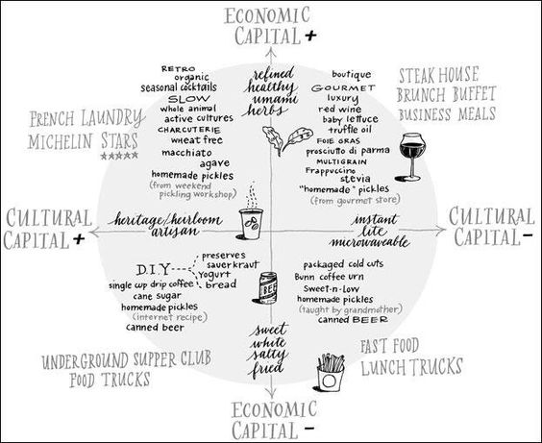

Slide 22
distinction
kulturní praktiky a vkus

Slide 23
schéma sociálního prostoru. Toto schéma je převzato a upraveno z (Bourdieu [1979]1984_ Sociální prostor francouzské společnosti okolo 70. let 20. století

Slide 24
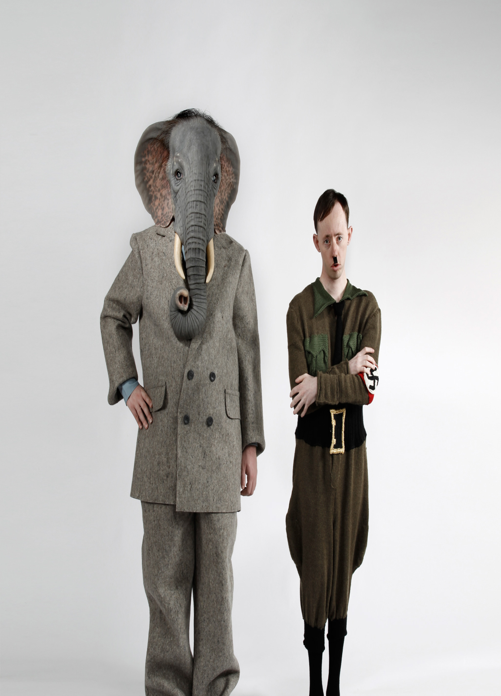
symbolická moc
http://blogs.walkerart.org/performingarts/author/saloon/

Slide 25
Pierre BOURDIEU: symbolická moc
nejen moc nad materiálním, fyzické násilí, ale také symbolická moc (svět jako soubor znaků) symbolická moc: je schopna konat pomocí slov
vědět znamená ovládat kód, vědění o světě jako symbolickém světě
Příklad: znalost sýrů, pití čaje, móda
vnímací a hodnotící kritéria vychází z jazyka a mají náboj symbolické moci.
kategorie vytvářející minimální konsensus o sociálním světě, světa zdravého rozumu_ hudba, umění

Slide 26
Pierre Bourdieu_ symbolická moc
symbolické vlastnictví (šlechtické tituly, univerzitní diplomy, celebrity),oficiální nominace: monopol na legitimní symbolický nátlak: instituce vzdělání, média role STÁTU
skupiny, třídy, regiony, národy, etnika jsou definované pomocí označení, uznání. Existence x neexistence skupin (tříd, ras, etnik, genderu)
symbolická moc: je zápasem o klasifikaci: schopnost prosadit určité nazírání, určité klasifikace je politickou mocí. Je to moc ustavovat skupiny a manipulovat s jejich pojetím.
existence mluvčích, nositelů (byla válka a nikdo tam nepřišel…) třída, etnikum, … existuje jen tehdy, pokud má nějaké nositele a ti mají legitimní pověření od skupiny, kterou zastupují. Vždy probíhají symbolické boje není nikdy monopol absolutní

Slide 27
Bourdieu symbolická moc
Kabylští Berberové
jazyk (performativita – Austin)
jazyk není jen intelektualistickým objektem výzkumu
umožňuje intersubjektivitu, vytváří realitu
jazyk je nástrojem akce a moci
symbolické násilí, každodenní praxe jazyka
nerovnost
nerovnost ekonomická je důsledkem nerovnosti symbolické (symbolický kapitál –vážnost, moc, uznání)
např. genderová_generické maskulinum (lékařka, prezidentka), zdrobněliny, příklad medicíny,atd.

Slide 28
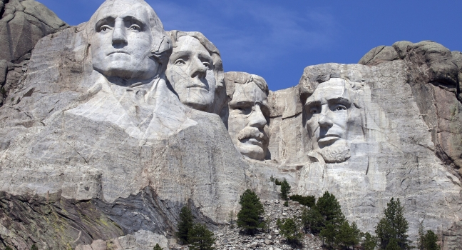
Bourdieu: symbolická moc
Nejen fyzické násilí, ale také symbolická moc (svět jako soubor znaků) SYMBOLICKÁ MOC: Symbolická moc je schopna konat pomocí slov
Vědět znamená ovládat kód, vědění o světě jako symbolickém světě (Příklad: znalost sýrů, pití čaje, móda)
Vnímací a hodnotící kritéria vychází z jazyka a mají náboj SYMBOLICKé MOCI. Kategorie vytvářející minimální konsensus o sociálním světě, světa zdravého rozumu. hudba, umění …

Slide 29
Bourdieu: symbolická moc
Symbolické vlastnictví (šlechtické tituly, univerzitní diplomy, celebrity),oficiální nominace: monopol na legitimní symbolický nátlak: instituce vzdělání, média role STÁTU
Skupiny, třídy, regiony, národy, etnika jsou definované pomocí označení, uznání. Existence x neexistence skupin (tříd, ras, etnik, genderu)
Symbolická moc: je zápasem o klasifikaci: schopnost prosadit určité nazírání, určité klasifikace je politickou mocí. Je to moc ustavovat skupiny a manipulovat s jejich pojetím.
Existence mluvčích, nositelů (byla válka a nikdo tam nepřišel…) třída, etnikum, … existuje jen tehdy, pokud má nějaké nositele a ti mají legitimní pověření od skupiny, kterou zastupují. Vždy probíhají symbolické boje není nikdy monopol absolutní

